Slide 1
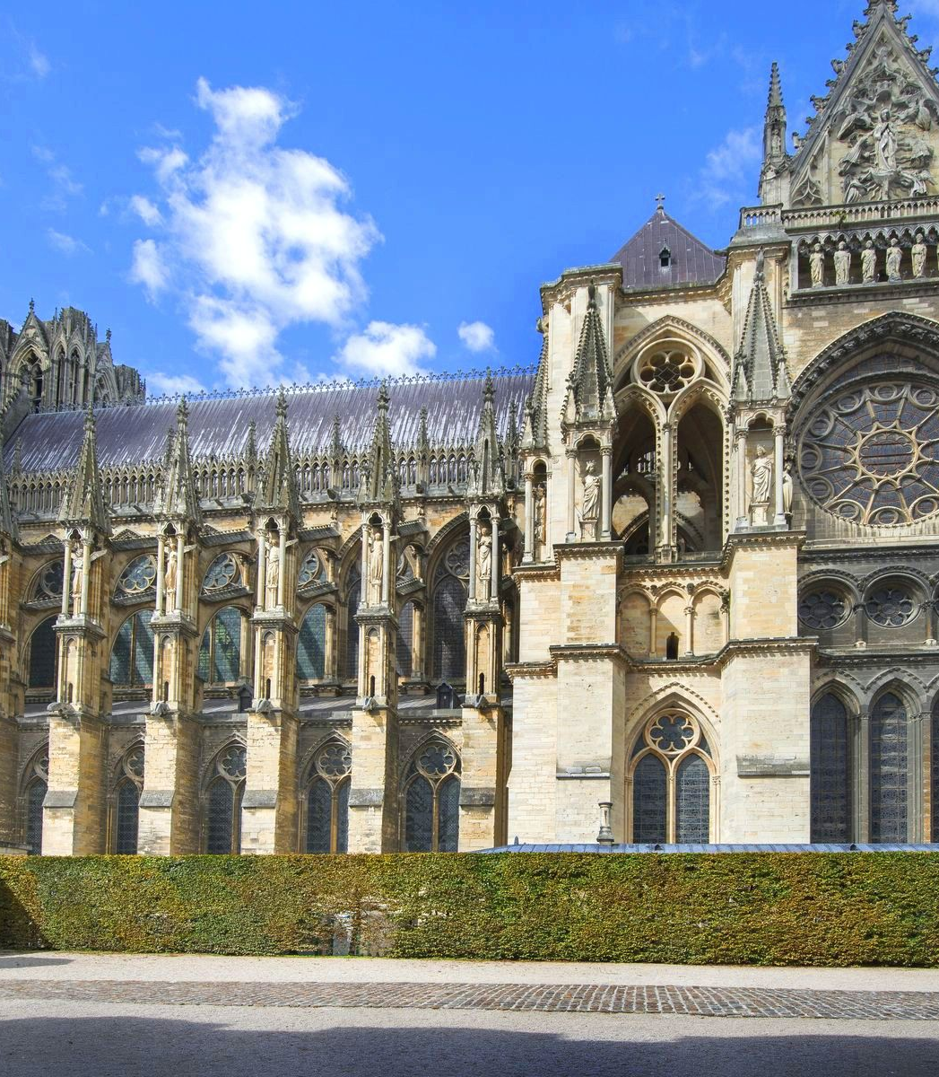
Всеобщая история
История Нового времени
8 класс
Успешные и безуспешные реформы французских королей
Реймсский собор
100ballnik.com

Slide 2
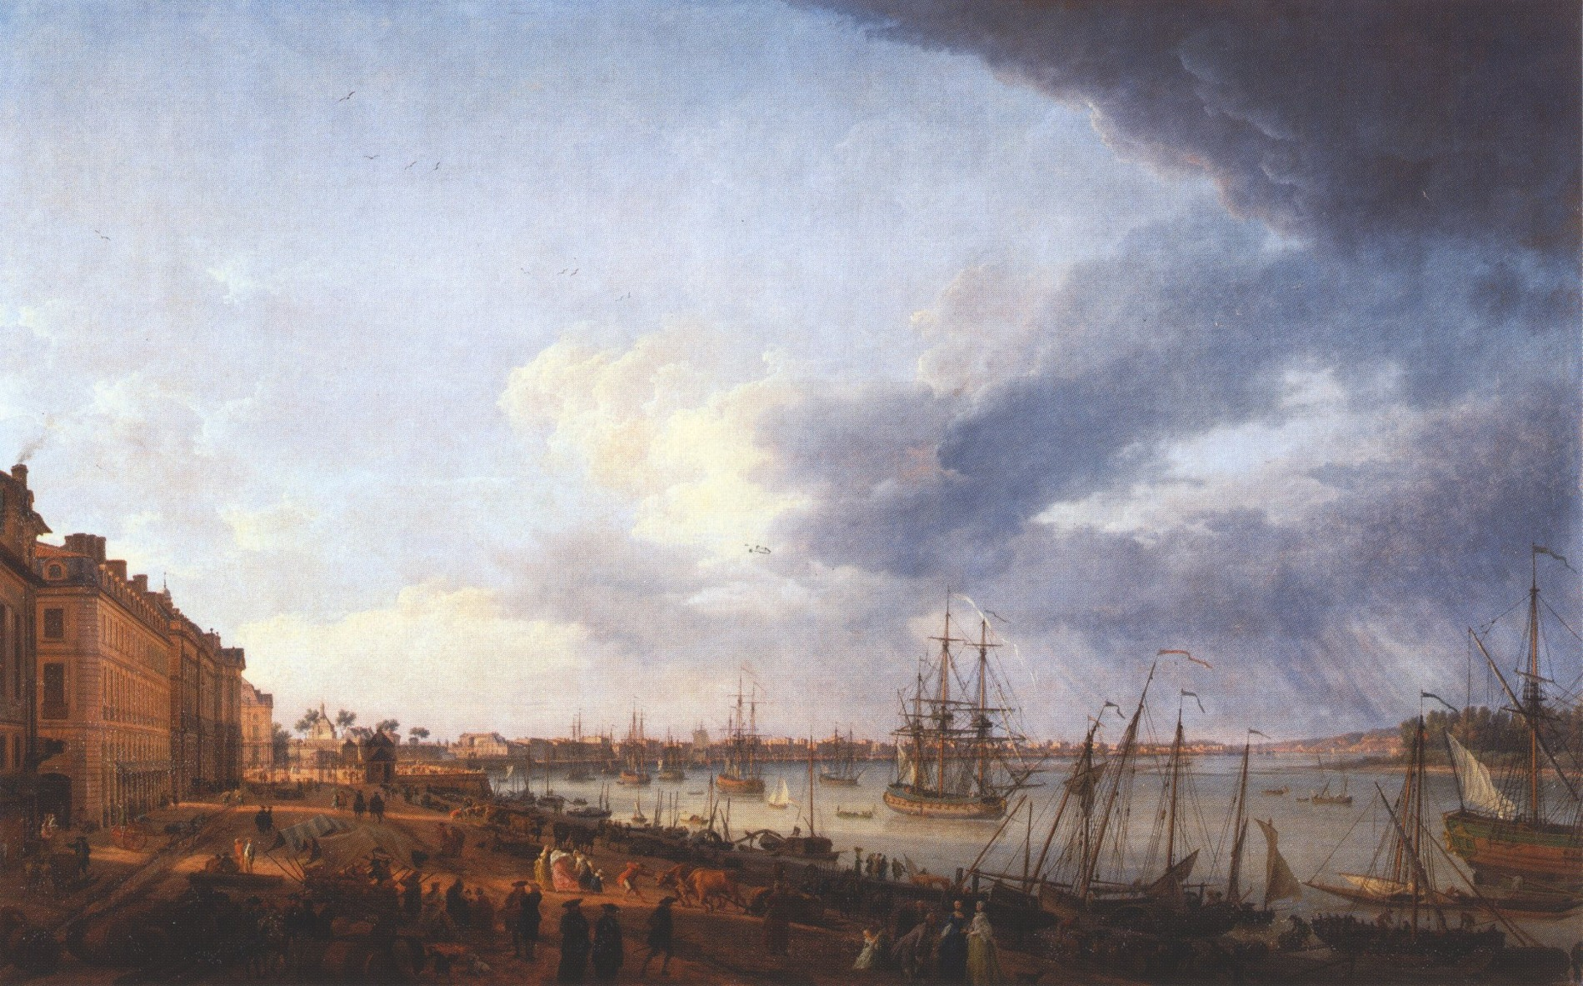
Экономическое процветание и финансовый кризис во Франции XVIII века
Франция в XVIII веке - одна из самых развитых стран Европы с растущей экономикой.
Быстро развивались:
колониальная торговля
промышленность
судостроение
сельское хозяйство
Население страны достигло 30 млн человек.
Несмотря на экономический рост, государство постоянно испытывало недостаток средств.
100ballnik.com

Slide 3
Устаревшая налоговая система
Главная проблема - средневековая налоговая система.
Все общество делилось на три сословия:
Первое: Духовенство (служило молитвой).
Второе: Дворянство (служило шпагой).
Третье: Все остальные (платили налоги).
Первые два сословия были привилегированными и не платили главный налог - талья.
100ballnik.com

Slide 4
Причины финансового кризиса
Государству нужны были деньги на:
Третье сословие было обложено налогами по максимуму.
Армию и флот
Жалование чиновникам
Финансирование культуры и науки
Единственный выход: заставить привилегированные сословия платить налоги наравне со всеми.
Ведение частых и долгих войн
100ballnik.com

Slide 5
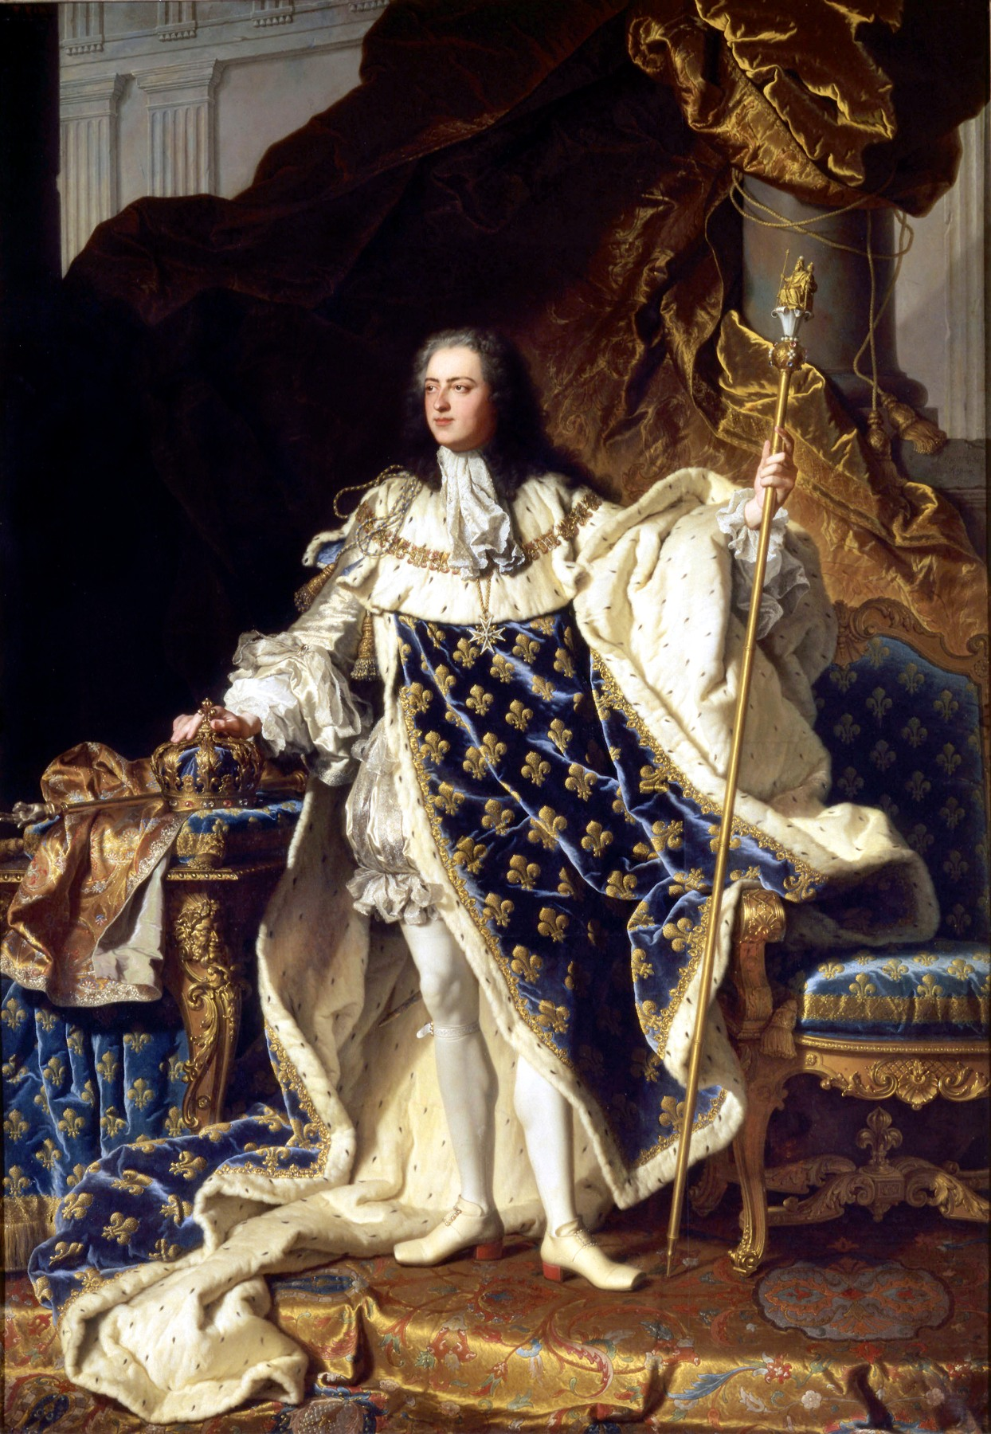
Людовик XV и первые попытки реформ
После войны за Австрийское наследство (1740–1748) казна истощена.
1749 г. - Попытка ввести единый для всех налог - двадцатину (5% от доходов).
Реформа должна была затронуть имущие классы всех сословий.
100ballnik.com

Slide 6
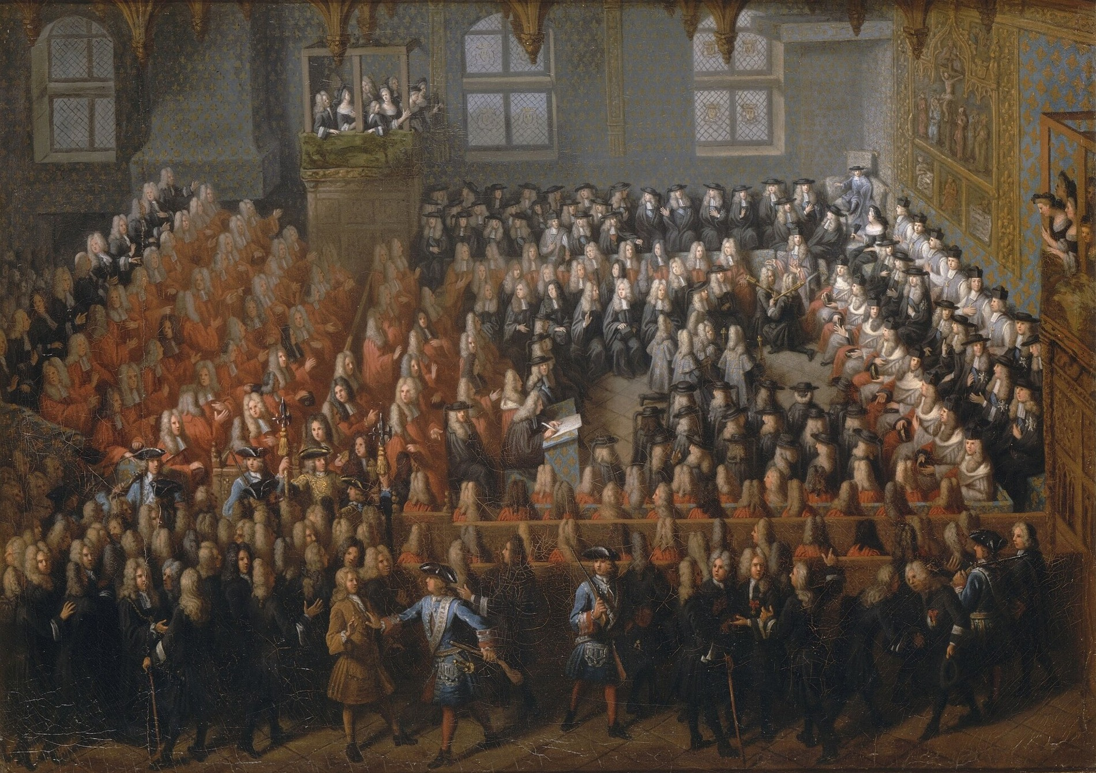
Оппозиция реформам: Парламенты
Главным противником реформ выступила судейская аристократия - члены парламентов (высших судов).
Парламенты имели право:
Обжаловать приговоры низших судов.
Отказаться регистрировать королевские законы, ссылаясь на их незаконность.
Могли блокировать любые указы короля.
100ballnik.com

Slide 7
Усиление власти парламентов
Парламенты, особенно Парижский, пытались превратить свои полномочия в право контролировать правительство.
Они стали мощной силой, тормозившей любые попытки изменений.
Без их регистрации ни один закон не вступал в силу.
100ballnik.com

Slide 8
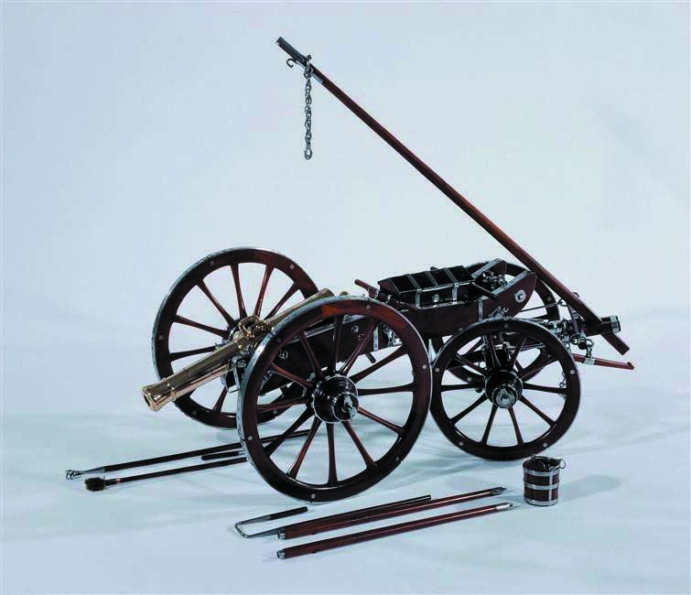
Военные реформы после Семилетней войны
Семилетняя война (1756–1763) показала слабость французской армии.
Проведены успешные военные реформы:
Улучшена подготовка солдат и дисциплина.
Созданы новые военные училища для офицеров.
Радикально реорганизована артиллерия.
Реформы были возможны, если не затрагивали финансовые интересы аристократии.
100ballnik.com

Slide 9
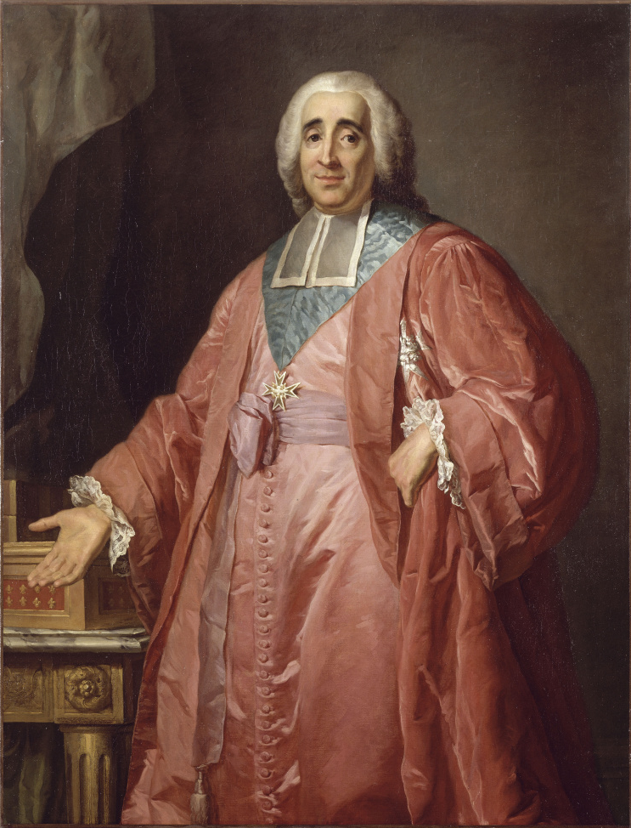
Канцлер Мопу и атака на парламенты
Для проведения налоговой реформы нужно было обезоружить оппозицию.
Канцлер Рене де Мопу (бывший глава Парижского парламента) знал слабые места противника.
Он провел судебную реформу, упразднив старые парламенты и создав новую, послушную королю судебную систему.
Это позволило на время подавить сопротивление.
100ballnik.com

Slide 10
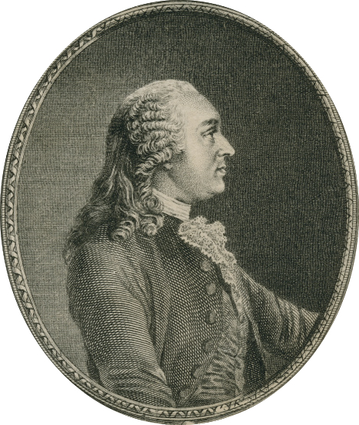
Реформы Тюрго (1774–1776)
Предложил смелый план реформ для спасения финансов.
Самая радикальная идея - отмена феодальной повинности (барщины) для крестьян.
Итог:
Тюрго - министр финансов, философ-просветитель.
Мощнейшее сопротивление привилегированных сословий и парламентов.
Через 2 месяца Тюрго был уволен.
100ballnik.com

Slide 11
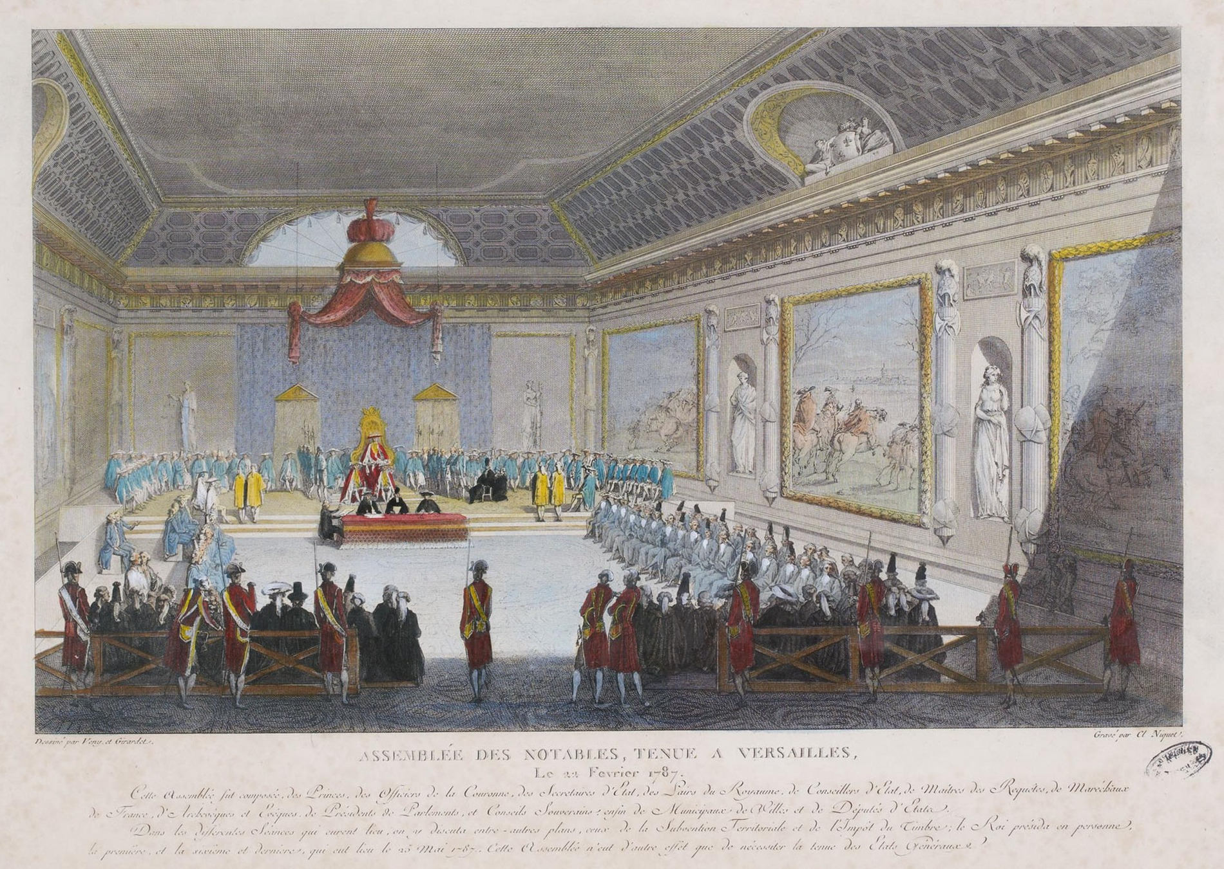
Собрание нотаблей (1787)
Новый министр финансов снова предложил ввести всеобщий поземельный налог.
Чтобы обойти парламенты, Людовик XVI созвал Собрание нотаблей (знатных людей, назначенных королем).
Нотабли критиковали правительство, но не приняли ни одного решения. Собрание было распущено.
100ballnik.com

Slide 12
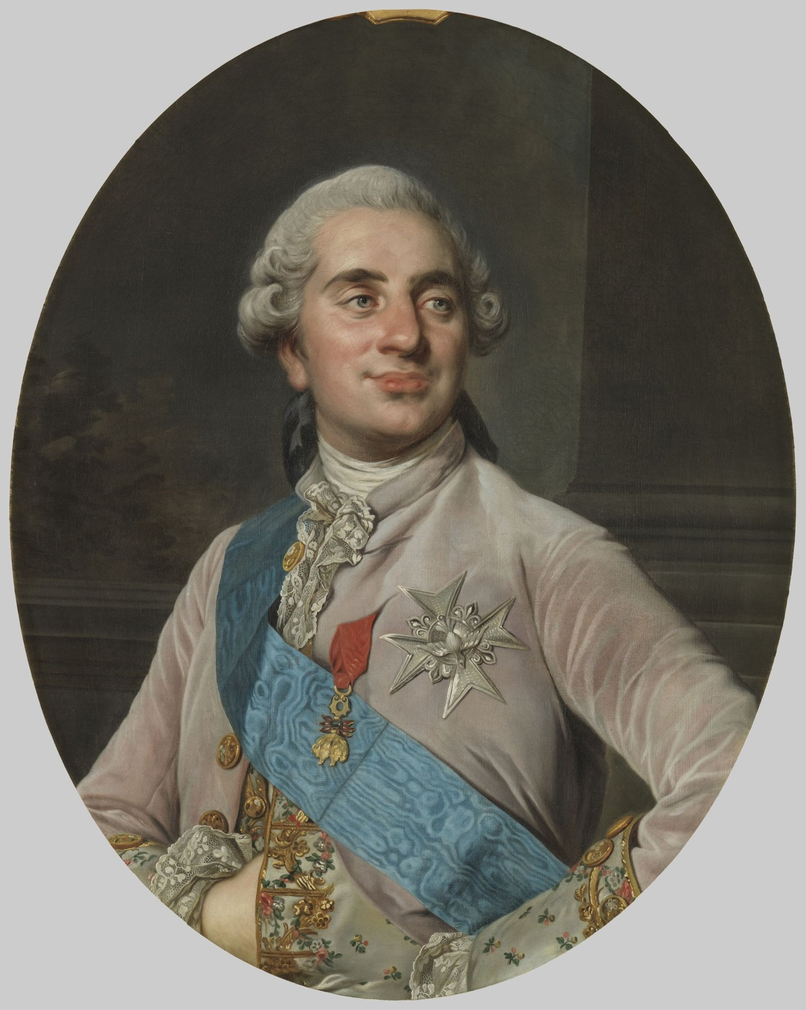
Неудача судебной реформы 1788 года
Людовик XVI попытался повторить успех Мопу и провести судебную реформу, чтобы усмирить парламенты.
ПРОВАЛ
В отличие от XVIII века, в 1788 году реформе оказали яростное сопротивление не только парламенты, но и провинциальные суды, начались забастовки и уличные беспорядки.
100ballnik.com

Slide 13
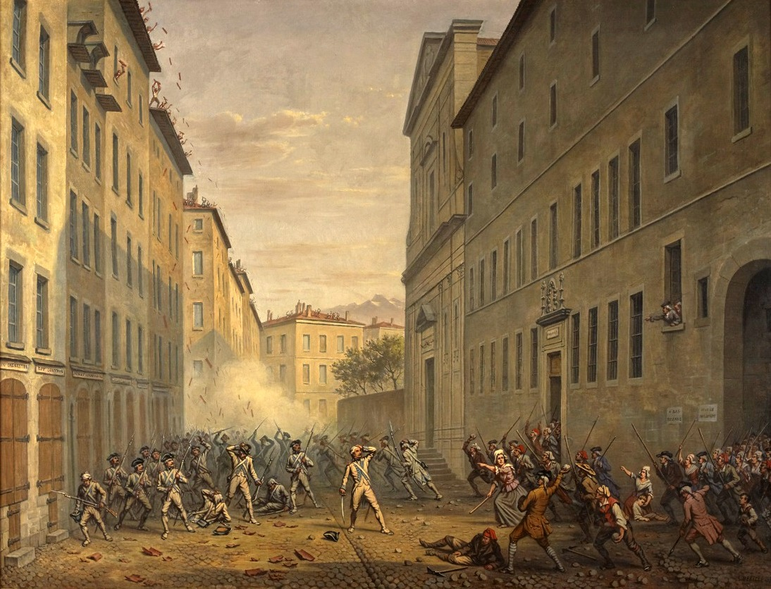
Социально-экономический кризис
1787-1788 гг. - два подряд неурожайных года
резкий рост цен на хлеб
голод
Кризис в промышленности:
из-за холода погибли шелкопряды
из-за нехватки корма зарезали овец
Июнь 1788 г. - «День черепицы» в Гренобле - открытое восстание против власти.
рост безработицы
100ballnik.com

Slide 14
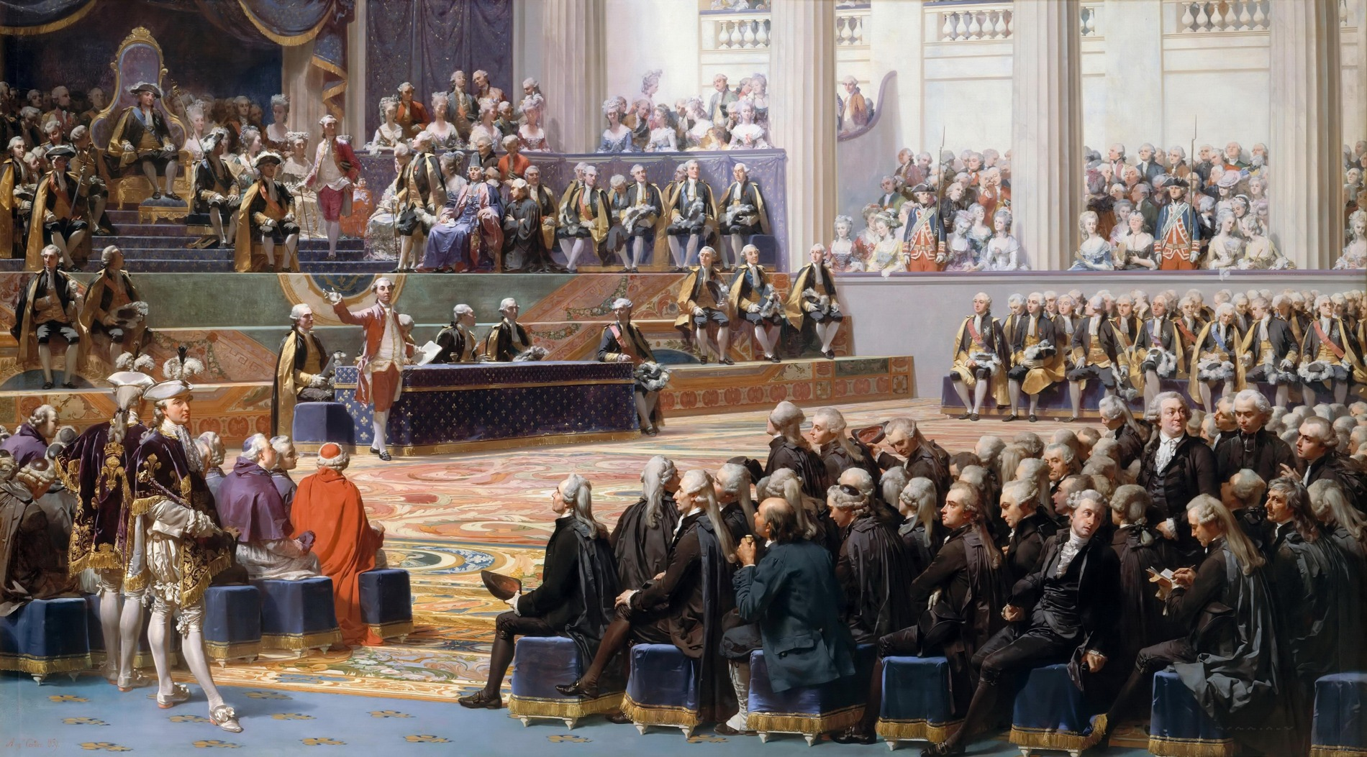
Созыв Генеральных штатов
Правительство, не в силах справиться с кризисом и сопротивлением, ушло в отставку.
Государство объявило о своем банкротстве.
5 мая 1789 г. - Людовик XVI объявил о созыве Генеральных штатов, не собиравшегося с 1615 года.
100ballnik.com

Slide 15
Причины Великой французской революции
Экономическая:
Финансовая:
Противоречие между развивающейся экономикой и устаревшей феодальной системой.
Глубокий кризис государственных финансов, усугубленный участием в войнах.
Социальная:
Политическая:
Несправедливое сословное деление и сопротивление привилегированных классов любым реформам.
Кризис абсолютной монархии, неспособной эффективно управлять страной в новых условиях.
100ballnik.com

